Slide 1
مراجعة الصف الرابع الإبتدائى على درس
الجهاز الهضمى

Slide 2
١-أكمل :
جميع أجهزة جسم الانسان تعمل معا لتساعده على ............. و ............. .
الجهاز العصبى مسؤل عن ............ و .......... بينما الجهاز ........... وظيفته تخليص الجسم من المواد الضارة والفضلات .
أثناء عملية ............. يتحول الغذاء من صورة ...............إلى صورة ............. لكى يستفيد منها الجسم .
يتكون الجهاز الهضمى من ......... و ........... .
يتصل بالقناة الهضمية ثلاثة أنواع من ............ المختلفة تعرف ب ...................... .

Slide 3
٦. يصل طول القناة الهضمية من ........... إلى ............. أمتار وتبدأ بفتحة ........... وتنتهى بفتحة .............. .
٧. الفم هو .............. يوجد به .............. و ............ وتفتح فيه .............. .
٨. عدد القواطع فى الفك العلوى .............بينما عدد الضروس فى الفم ............... .
٩. الأنياب ......... الطعام و القواطع ............. الطعام إلى أجزاء صغيرة .
١٠. اللسان عضو الكلام لأنه ............................. .
١١. البلعوم يؤدى إلى ............... و ................. .

Slide 4
١٢. المعدة تفرز ................. بينما الأمعاء الدقيقة تفرز ............. .
١٣. يتم الهضم الكامل لجميع أنواع الغذاء فى ................. وهو جزء من .............. .
١٤. الأمعاء الغليظة يصل طولها ................ وتبدأمن ..................وتنتهى ب............... التى تقع فى نهاية ................. .
١٥. العصارة الصفراوية تفرز من ............ وتعمل على تجزئة............وتحويلها إلى ........... .
١٦.يصل طول الأمعاء الدقيقة إلى ............وهى ............ جزء فى القناة الهضمية .

Slide 5
٢-أكتب المصطلح العلمى :
توجد فى جدار اللفائفى تقوم بامتصاص الغذاء . (.................)
عصارة تفرز من البنكرياس . (....................)
عملية يتم فيها نقل الغذاء المهضوم من الأمعاء الدقيقة إلى الدم (..................)
عناصر غذائية يبدأهضمها فى الفم . (....................)
عناصر غذائية يبدأهضمها فى المعدة .(.................)
سائل يفرز فى الفم به مواد هاضمة . (................. )

Slide 6
٧. ممر مشترك للطعام والهواء . (............. )
٨. عضو يساعد فى خلط الطعام باللعاب وبلعه . (.................)
٩.كيس عضلى يصل بين المرئ والأمعاء الدقيقة . (.............)
١٠. غدة تفرز العصارة الصفراوية . (...............)
١١. غدة تفرز العصارة البنكرياسية . (.................)
١٢. يتم فيها امتصاص الماء من فضلات الطعام .(................)
١٣.تحويل الغذاء من صورة معقدة إلى صورة بسيطة يستفيد منها الجسم .(...............)
١٤.جهاز مسؤل عن امداد الجسم بالطاقة .(...............)
١٥.لها دور فى طحن الطعام ليسهل بلعه .(..............)

Slide 7
٣-ماذا يحدث ولماذا ؟
عند وصول الطعام إلى المعدة .
عند تناول قطعة من البطاطس أو الخبز .
عدم تواجد الأسنان فى الفم .
عدم وجود العصارة المعدية فى المعدة .
عند اضافة العصارة الصفراوية لطائر الى انبوبة بها زيت .
عند استئصال الأمعاء الغليظة .

Slide 8
٤-أذكر أهمية كل من :
الجهاز الدورى 7. البلعوم 13 . اللفائفى
اللسان 8. المرئ 14. الإنزيمات
الأنياب 9. المعدة 15. الغدد اللعابية
القواطع 10. العصارة المعدية 16. الكبد
الضروس 11 العصارة البنكرياسية 17. العصارة الصفراوية
اللعاب 12 الخملات 18. الأمعاء الغليظة
19. الغذاء (بروتينات ،فيتامينات،كربوهيدرات ) 20. الماء

Slide 9
٥- علل :
الماء هام فى عملية الهضم .
يجب الإبتعاد عن الوجبات السريعة والأطعمة التى بها مكسبات الطعم واللون .
الجهاز الهضمى مهم للانسان .
البروتينات والنشويات لا يبدا هضمهما معا .
يساعد الكبد فى هضم الدهون .

Slide 10
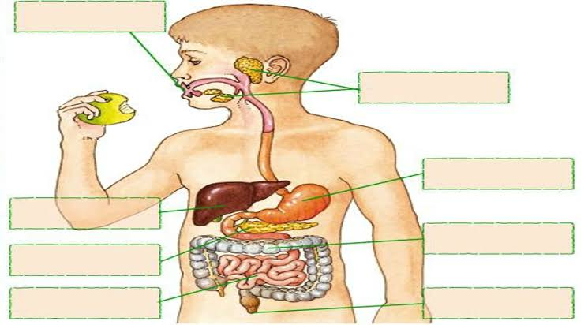
٦-أكتب ما الذى يدل عليه الرسم واذكر اسم الأجزاء المشار اليها :

Slide 11
٧. وضح كيف تحافظ على الجهاز الهضمى .
٨. وضح دور الاثنى عشر واللفائفى فى الأمعاء الدقيقة اثناء عملية الهضم .
٩. قارن بين العصارات الآتية :
وجه المقارنة | اللعاب | العصارة المعدية | العصارة المعوية | العصارة الصفراوية | العصارة البنكرياسية
العضو الذى يفرزها
اين تصب
الوظيفة

Slide 12
١٠.ضع علامة (✔)أو ( ✖ ) مع التصحيح :
يتم هضم البروتينات هضم كلى فى المعدة. ( )
يكتمل هضم الغذاء فى الأمعاء الغليظة . ( )
تهضم الدهون فى المعدة . ( )
اللعاب يهضم النشويات بواسطة الإنزيمات . ( )
القواطع تمزق الطعام . ( )
الغدد اللعابية من ملحقات القناة الهضمية .( )

